Slide 1
Структура презентации
19 октября 2026
Квартальное демо
Мега5G
В основной части — шаблоны для заполнения. Примеры и проверка готовности находятся в бэкапе.
02
Продуктовое направление
Пример · 08
Название, продукты внутри направления и цели. Подача — на усмотрение команды.
03
Команды направления
Пример · 09
Какие продукты ведёт каждая команда, кто входит в её состав и за что отвечает.
04
Метрики: Q3 и Q4 2026
Пример · 10
План Q3, факт Q3, план Q4 и краткие причины отклонений — на одном слайде.
05
Результаты работ Q3 2026
Пример · 11
Что планировали и что фактически поставили или получили.
06
Планы работ Q4 2026
Пример · 12
Ключевые инициативы, релизы, запуски и исследования.
07
Зависимости и конфликты
Пример · 13
Какие решения требуются от директора департамента продуктов и партнёрств.
При необходимости добавьте слайды демо Q3 и макетов Q4 в соответствующие блоки.
Проверка готовности · 14
Нумерация страниц едина для шаблонов и бэкапа.
01 / 14
Notes:
Шаблон квартального демо. Заполните поля фактическими данными своего направления.

Slide 2
СТРУКТУРА ПРЕЗЕНТАЦИИ

Slide 3
Мега5G · Продуктовое направление
Квартальное демо · 19.10.2026
Мега5G
Портфель «Мега5G»: витрина в приложении и лендинг на сайте.
Продукты внутри направления
Витрина Мега5G
Лендинг
Опция на 30 дней
Разовое ускорение
Мега5G Город
Цели направления
Как поймём, что достигли цели
Растить сценарии активации в продукты МегаИнтернета, и улучшать клиентский опыт.
Подключения — 10. Конверсия — план не задан. GM — 4 млн.
Пример заполнения · стр. 08
02 / 14
Notes:
Шаблон квартального демо. Заполните поля фактическими данными своего направления.

Slide 4
Мега5G · Метрики Q3–Q4 2026
План, факт и следующий квартал
Цели и динамика метрик
Покажите ключевые метрики на одном слайде. Причины существенных отклонений раскройте кратко в последней колонке.
Метрика / цель | План Q3 | Факт Q3 | План Q4 | Причина отклонения Q3
Продукт Подключения | 10 | 11
Продукт Конверсия | ? | 2,45%
Бизнес GM | 4 млн | 8 млн
Оставьте применимые категории и добавьте нужные строки. Для плана и факта используйте одинаковые единицы, период и охват. Рядом с данными укажите источник. Если факт ещё не измерен, так и напишите.
Пример заполнения · стр. 10
04 / 14
Notes:
Шаблон квартального демо. Заполните поля фактическими данными своего направления.

Slide 5
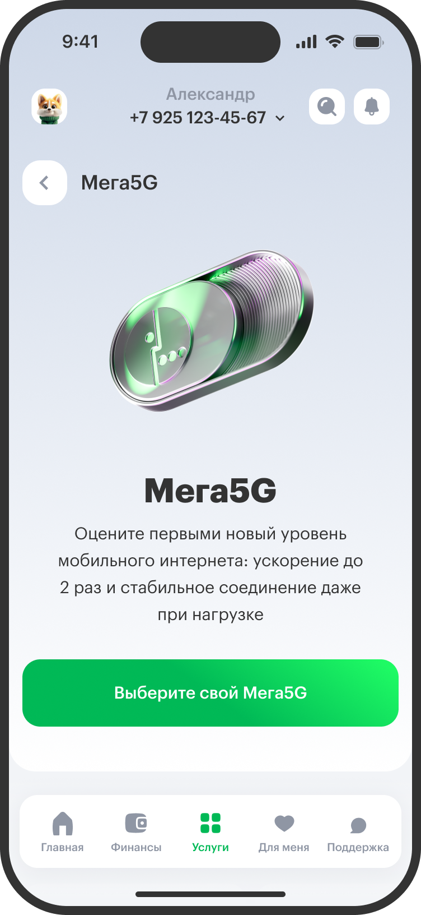
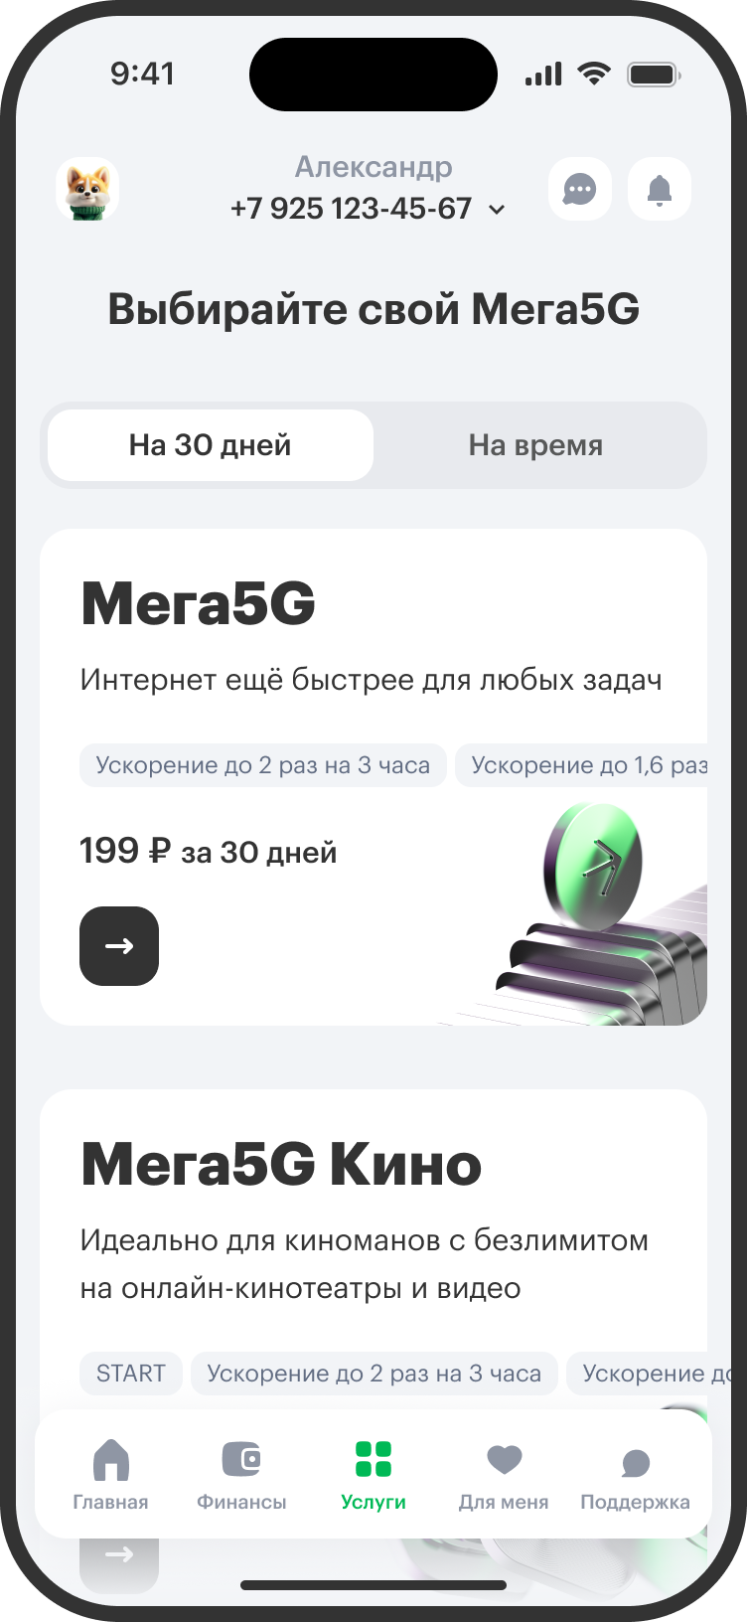
Мега5G · Результаты Q3 2026
Инициативы, релизы, запуски и исследования
Что планировали и что получили в Q3
Покажите ключевые работы и конкретный фактический результат на конец квартала.
Тип / работа | Что планировали | Что получили по факту | Статус
Продуктовый Запуск поддержки портфеля «Мега5G» | Обеспечить запуск к РК 21.09 | Витрина в приложении и лендинг на сайте к старту РК 21.09. Точки входа: виджет на главной и блок в «Услугах». Выбор: опция на 30 дней или разовое ускорение на Х часов. | Поставлено
Экраны со слайда команды: вход в Мега5G и витрина с выбором срока. Точки входа и выбор опции указаны в таблице.
Пример заполнения · стр. 11
05 / 14
Notes:
Шаблон квартального демо. Заполните поля фактическими данными своего направления.

Slide 6
Мега5G · Планы Q4 2026
Инициативы, релизы, запуски и исследования
Что планируем получить в Q4
Покажите ключевые работы, ожидаемый результат и сроки. Целевые значения метрик уже отражены на стр. 04.
Тип / работа | Что планируем | Что должно быть получено | Срок
Продуктовый Мега5G Город | Улучшение опции за счёт новых партнёрств
На демо 19.10 квартал уже идёт. Отметьте работы, которые выполнены или начаты с 01.10. Оставшуюся часть квартала покажите как план.
При необходимости добавьте 1–2 слайда макетов, идей или референсов. Подпишите статус материала и покажите его связь с конкретной работой Q4.
Пример заполнения · стр. 12
06 / 14
Notes:
Шаблон квартального демо. Заполните поля фактическими данными своего направления.

Slide 7
Шаблон · Зависимости и конфликты
Вопросы для директора
Критические зависимости и конфликты
Покажите вопросы, которые требуют внимания или решения директора департамента продуктов и партнёрств.
Зависимость / конфликт | Кто и что должен предоставить | Что под риском | Срок решения | Запрос к директору
[Конкретная зависимость или конфликт] | [Ответственный и требуемый результат] | [Работа, срок или целевая метрика] | [Дата] | [Какое решение нужно принять]
[Конкретная зависимость или конфликт] | [Ответственный и требуемый результат] | [Работа, срок или целевая метрика] | [Дата] | [Какое решение нужно принять]
[Конкретная зависимость или конфликт] | [Ответственный и требуемый результат] | [Работа, срок или целевая метрика] | [Дата] | [Какое решение нужно принять]
Укажите, что изменится, если решение не будет принято вовремя. Если вопрос уже закрыт, зафиксируйте принятое решение.
Пример заполнения · стр. 13
07 / 14
Notes:
Шаблон квартального демо. Заполните поля фактическими данными своего направления.

Slide 8
БЭКАП С ПРИМЕРАМИ

Slide 9
Бэкап · Пример к шаблону 02
Условный пример
Цифровое самообслуживание
Помогаем клиентам самостоятельно оплачивать связь, управлять тарифом и подключать сервисы в личном кабинете.
Продукты внутри направления
Оплата и пополнение
Управление тарифом и опциями
Подписки и семейные продукты
Цели направления
Какой результат хотим получить | Как поймём, что достигли цели
Клиенты успешно завершают оплату в ЛК. | Доля успешных оплат — 73% попыток к 31.12.2026.
Клиентам понятен и удобен сценарий оплаты. | CSI оплаты — 78 баллов к 31.12.2026.
Это один из вариантов подачи. Команда может рассказать о направлении иначе, сохранив продукты и цели.
Вернуться к шаблону · стр. 02
08 / 14
Notes:
Пример заполнения. Все имена, продукты, значения и ситуации условные.

Slide 10
Бэкап · Пример к шаблону 04
Все значения условные
Метрики на одном слайде
План и факт Q3 сопоставлены с целями Q4. Причины отклонений показаны рядом с метриками.
Метрика / цель | План Q3 | Факт Q3 | План Q4 | Причина отклонения Q3
Бизнес · Q3-02 / Q4-04 Выручка подписки Рост выручки, млн руб./мес. | 13,3 | 13,1 | 13,6 к 31.12. | Платящих клиентов меньше плана. Причина потери базы требует проверки.
Бизнес · Q3-02 / Q4-04 Платящая база подписки Сохранение базы, тыс. клиентов | Не ниже 39,8 | 39,7 | Не ниже 39,7 к 31.12. | Гипотеза: часть клиентов отказалась после изменения цены.
Продукт · Q3-01 / Q4-01 Доля успешных оплат Успешное завершение, % попыток | 70% | 66% | 73% к 31.12. | Гипотеза: потери связаны с проверкой банка.
Клиентский опыт · Q3-01 / Q4-01 CSI оплаты Удобство сценария, баллы | 75 | 75 | 78 к 31.12. | Цель достигнута.
Техника · Q3-03 / Q4-02 Доля ошибок входа Надёжность, % попыток | Не выше 0,5% на обеих платформах | Android: 0,7% iOS: факт не снят | Не выше 0,5% на каждой платформе к 31.12. | iOS не выпущен из-за зависимости от SDK. Остаточные ошибки Android проверяем.
В своей презентации добавьте источники и период измерения. Пример не доказывает причинность: непроверенные объяснения прямо обозначены как гипотезы.
Вернуться к шаблону · стр. 04
10 / 14
Notes:
Пример заполнения. Все имена, продукты, значения и ситуации условные.

Slide 11
Бэкап · Пример к шаблону 05
Условный пример
Q3: поставка и результаты исследований
Тип / работа | Что планировали | Что получили по факту | Статус
Продуктовый Q3-01 | Запустить оплату картой в ЛК до 12.08. | 12.08 выпустили оплату и подтверждение результата. | Поставлено
Монетизационный Q3-02 | Изменить цену подписки с 299 до 329 руб./мес. с 01.08. | Применили цену к запланированной группе и отправили коммуникации. | Поставлено
Регуляторный Q3-04 | Обеспечить хранение согласий в 5 каналах до 30.09. | Реализовали и проверили требование в 4 из 5 каналов. | Частично
Технический Q3-03 | Обновить авторизацию на Android и iOS до 30.09. | Обновили Android. На iOS изменение не выпустили. | Частично
Продуктовый Q3-05 · исследование | Проверить потребность семей в общем бюджете связи. | Выявили разные сценарии. Гипотеза единого предложения не подтвердилась. Решили уточнить сегмент. | Исследование завершено
Для демо оплаты покажите начало сценария и результат: подтверждение успешной оплаты и обновлённый баланс. Для технической или регуляторной работы можно показать проверку качества или выполненное требование.
Вернуться к шаблону · стр. 05
11 / 14
Notes:
Пример заполнения. Все имена, продукты, значения и ситуации условные.

Slide 12
Бэкап · Пример к шаблону 06
Условный пример
Q4: ключевые работы и результат
Тип / работа | Что планируем | Что должно быть получено | Срок
Продуктовый Q4-01 | Устранить причины потерь в сценарии оплаты после их проверки. | Клиентам доступен скорректированный сценарий оплаты. | Релиз: 20.11.
Технический Q4-02 | Завершить авторизацию iOS и исправить оставшиеся ошибки. | Обновлённая авторизация работает на обеих платформах. | Релиз: 15.11.
Регуляторный Q4-03 | Подключить оставшийся канал к хранению согласий. | Требование реализовано и принято в 5 из 5 каналов. | 31.10.
Монетизационный Q4-04 | Скорректировать предложение подписки по результатам Q3. | Клиентам доступно изменённое предложение подписки. | Запуск: 15.11.
Продуктовый Q4-05 · исследование | Уточнить сегмент и значимость потребности в общем бюджете связи. | Определены сегмент и потенциал. Принято решение: прорабатывать решение или отказаться. | Вывод и решение: 30.11.
Числовые цели Q4 показаны на стр. 10. Если добавляете макет или референс, подпишите его статус и укажите, какую работу из плана он объясняет.
Вернуться к шаблону · стр. 06
12 / 14
Notes:
Пример заполнения. Все имена, продукты, значения и ситуации условные.

Slide 13
Бэкап · Пример к шаблону 07
Условный пример
Что требует решения директора
У каждого вопроса есть ответственный, срок, риск и конкретный запрос.
Зависимость / конфликт | Кто и что должен предоставить | Что под риском | Срок решения | Запрос к директору
Ресурс BSS Два направления претендуют на одну команду. | Владелец BSS: подтвердить ресурс на интеграцию оплаты. | Q4-01: релиз 20.11. и достижение конверсии 73%. | Решение: 23.10. Ресурс: с 26.10. | Определить, какой из двух релизов имеет приоритет.
Конфликт цены и базы План выручки требует изменения предложения. | Продукт, PMM и ценообразование: представить сравнение двух вариантов. | Q4-04: рост выручки при сохранении платящей базы. | Решение: 26.10. Запуск: 15.11. | Выбрать вариант и подтвердить допустимый риск для базы.
Пересечение запусков Две кампании используют один канал. | Владельцы каналов и PMM: подтвердить общий календарь. | Охват запусков и выполнение канального плана. | Решение: 28.10. Запуски: ноябрь. | Согласовать порядок запусков или перераспределить охват.
Конкретный запрос: «Определить приоритет двух релизов до 23.10». Формулировка «Нужна помощь с ресурсами» не объясняет, какое решение требуется.
Вернуться к шаблону · стр. 07
13 / 14
Notes:
Пример заполнения. Все имена, продукты, значения и ситуации условные.

Slide 14
Бэкап · Проверка готовности
Для команды перед демо
Проверка презентации
01
Направление и продукты понятны
Есть название, продукты внутри направления и цели. Команда выбрала удобный формат рассказа.
02
Видны команды и ответственность
Каждая команда связана со своими продуктами. Указаны PO, сотрудники, должности, ответственность и вид подчинения.
03
Динамика метрик на одном слайде
Рядом показаны план Q3, факт Q3 и план Q4. Единицы, период и охват сопоставимы.
04
Причины отклонений объяснены
Пояснения краткие и находятся рядом с метриками. Непроверенные причины обозначены как гипотезы.
05
План работ сопоставлен с фактом
Понятно, что поставлено, что сделано частично и что не выполнено. У исследований есть вывод и решение.
06
Планы Q4 конкретны
У ключевых работ есть ожидаемый результат и срок. Демо Q3 отделено от макетов и идей Q4.
07
Запросы к директору ясны
У критических вопросов есть ответственный, срок, влияние на результат и необходимое решение.
Вернуться к содержанию · стр. 01
14 / 14
Notes:
Пример заполнения. Все имена, продукты, значения и ситуации условные.

